Slide 1
Arrays
Hoofdstuk 14

Slide 2
Inleiding
Een array is een object, dat andere objecten groepeert
Array van int waarden
23
54
96
13
7
32
Array van string objecten
Tinky Winky
Dipsy
LaaLaa
Poo
0
1
2
3
Index
Subscript
Element
Component

Slide 3
Een array creëren
int[] ages = new int[6]; string[] band = new string[4];
Deze statements declareren twee variabelen: ages en band
Automatisch worden twee array objecten aangemaakt die 6 resp. 4 elementen kunnen bevatten

Slide 4
Indices
Starten van 0
Zijn gehele waarden (int)
Let op dat je index niet buiten het bereik van de array valt!
Welk soort fout krijg je dan?
ages[2] = Convert.ToInt32(ageTextBox.Text); band[3] = bandMemberTextBox.Text; ageTextBox.Text = "the first age is " + ages[0]; bandMemberTextBox.Text = "the 4th teletubbie is " + band[3]; // Fout statement ages[6] = 45;

Slide 5
Sommeren van de elementen
int sum = 0; for (int i = 0; i < ages.Length; i++) { sum += ages[i]; }
Volgende code is verkeerd, waarom?
int sum = 0; for (int i = 0; i <= ages.Length; i++) { sum += ages[i]; }

Slide 6
De lengte van een array
Property Length
Maximum aantal elementen in de array
Lengte van een array is vast
Kan wel: met new een nieuw array object toekennen aan de array variabele
Het vorige array object wordt opgeruimd door de garbage collector

Slide 7
Arrays doorgeven als parameters
private void PrintArrays(string name, string[] arrayObj) { outputTextBox.Clear(); outputTextBox.AppendText("Array " + name + " bevat:"); outputTextBox.AppendText(Environment.NewLine); for (int i = 0; i < arrayObj.Length; i++) { outputTextBox.AppendText(arrayObj[i]); outputTextBox.AppendText(Environment.NewLine); } }
Bestudeer zelf de functie Sum() in het handboek

Slide 8
foreach en arrays
private int Sum(int[] array) { int total = 0; for (int index = 0; index < array.Length; index ++) { total += array[index]; } return total; }
private int Sum(int[] array) { int total = 0; foreach (int n in array) { total += n; } return total; }
Korter, maar met beperkingen (H13)

Slide 9
Het gebruik van constanten
Definieer array dimensies altijd in termen van constanten. Zo vermijd je bugs als je later de dimensies wil wijzigen
const int maxAges = 6; const int maxBands = 4; int[] ages = new int[maxAges]; string[] band = new string[maxBands];

Slide 10
Een array initialiseren
Met een lus statement
Als alle elementen op voorhand gekend zijn, kan je een initialisatie combineren met de declaratie
string[] band = {"Tinky Winky", "Dipsy", "LaaLaa", "Poo"};

Slide 11
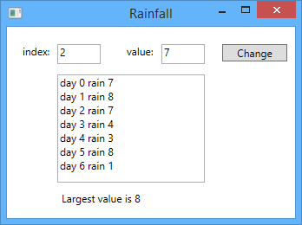
Een voorbeeldprogramma
Bestudeer zelf de broncode
Verklaar de fout die je krijgt als je onmiddellijk op de knop klikt, zonder waarden in te vullen. Welke oplossing stel je voor?

Slide 12
Een array als opzoektabel
Probleem: je hebt een zoeksleutel en je wil de bijhorende waarde opzoeken
In het geval van arrays is de zoeksleutel de index. Typisch gebruik: weekdagen, maanden, seizoenen, …
Meer algemeen kan je ook met objecten als zoeksleutel werken. Hiervoor dienen andere datastructuren, bijvoorbeeld: System.Collections.Generic.Dictionary
Een Dictionary associeert met elke “key” een “value”. Deze “value” kan onmiddellijk op basis van deze “key” gevonden worden.

Slide 13
Voorbeeld 1
int dayNumber; string dayName; string[] name = {"Monday", "Tuesday", "Wednesday",
"Thursday", "Friday", "Saturday",
"Sunday"}; // zoek de dag, gegeven een nummer dayName = name[dayNumber];

Slide 14
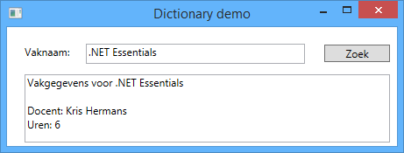
Voorbeeld 2: Dictionary

Slide 15
Voorbeeld 2: Dictionary
public class Vak { public Vak(string naam, string docent, int uren) { Naam = naam; Docent = docent; Uren = uren; }
public string Naam { get; set; } public string Docent { get; set; } public int Uren { get; set; } }

Slide 16
Voorbeeld 2: Dictionary
private Dictionary<string, Vak> lookup =
new Dictionary<string, Vak>(); public MainWindow() { InitializeComponent(); Vak v1 = new Vak(".NET Essentials", "Kris Hermans", 6); Vak v2 = new Vak("Logisch & Algoritmisch Denken",
"Veerle Asaert", 7); Vak v3 = new Vak("Webdesign",
"Rita Lambrechts", 4); lookup.Add(v1.Naam, v1); lookup.Add(v2.Naam, v2); lookup.Add(v3.Naam, v3); }
Te zoeken waarde
Zoeksleutel

Slide 17
Voorbeeld 2: Dictionary
private void searchButton_Click(object sender, RoutedEventArgs e) { string key; Vak vak; if (keyTextBox.Text != "") { key = keyTextBox.Text; if (lookup.ContainsKey(key)) { vak = lookup[key]; // Schrijf het resultaat naar resultTextBox ... } else { MessageBox.Show("Vak: " + key + " niet gevonden."); } } }

Slide 18
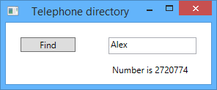
Zoeken
names[0] = "Alex"; numbers[0] = "2720774"; names[1] = "Megan"; numbers[1] = "5678554"; names[2] = "END";

Slide 19
Zoeken
private void Find() { int index = 0; string wanted = nameTextBox.Text; while (names[index] != wanted && (names[index] != "END")) { index++; } if (names[index] == wanted) { resultLabel.Text = "Number is " + numbers[index]; } else { resultLabel.Text = "Name not found"; } }

Slide 20
Zoeken
Hoeveel elementen moet je in het beste/slechtste geval doorlopen om het te zoeken element te vinden?
Hoe evolueert de zoektijd als het aantal elementen in de array stijgt?
Herschrijf dit voorbeeld met een Dictionary en onderzoek opnieuw de zoektijd. Conclusie?

Slide 21
Arrays van objecten
Tot hiertoe kennen we volgende datastructuren:
Arrays
List
Dictionary
…
Elk van deze structuren kan objecten bevatten, zowel afkomstig uit de bibliotheken of instanties van eigen klassen
Bestudeer zelf de code van het voorbeeld

